Slide 1
מה גיא עושה בעבודה
Guy Barash
WDC-IL

Slide 2
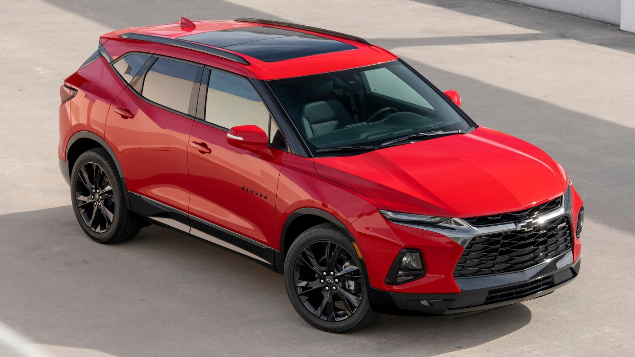
מה הבעיה שצריך לפתור

Slide 3

מה הבעיה שצריך לפתור

Slide 4
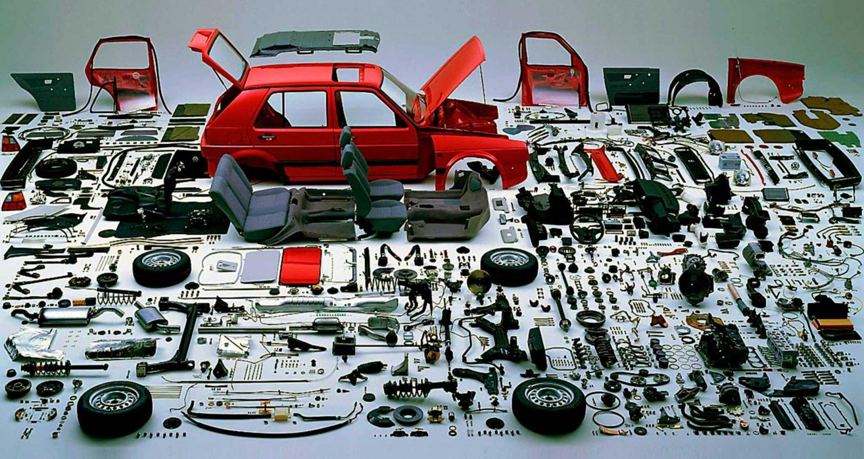
מה הבעיה שצריך לפתור

Slide 5
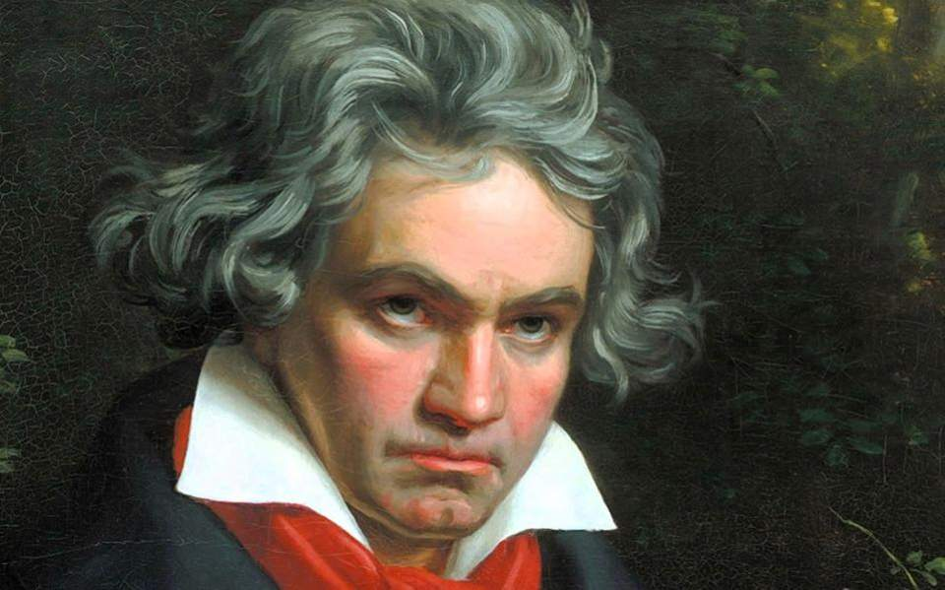
מוזיקה

Slide 6
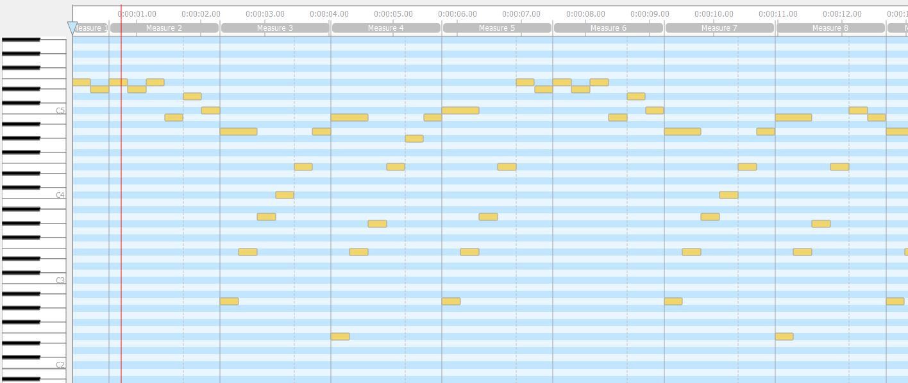

Slide 15
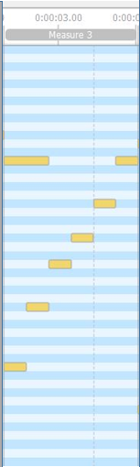
Question
Answer

Slide 16
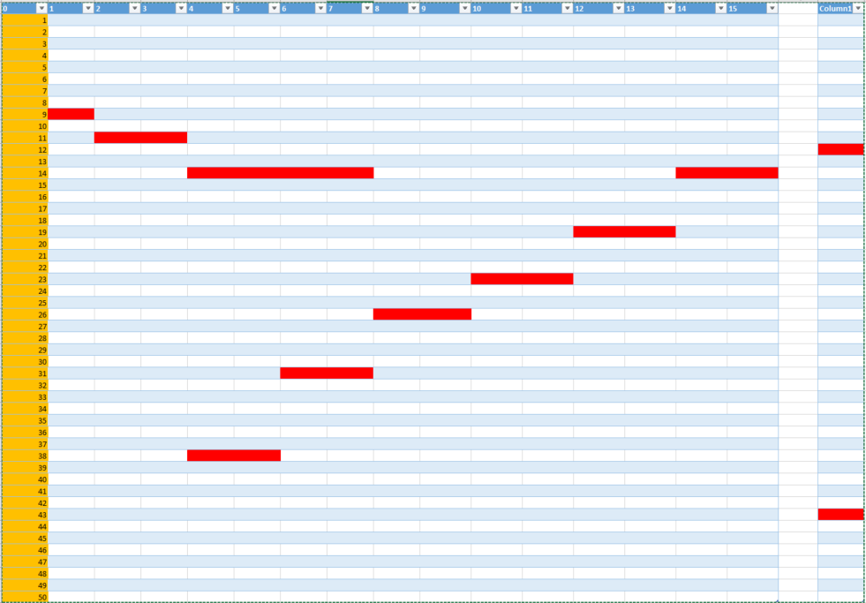
Question
Answer

Slide 17
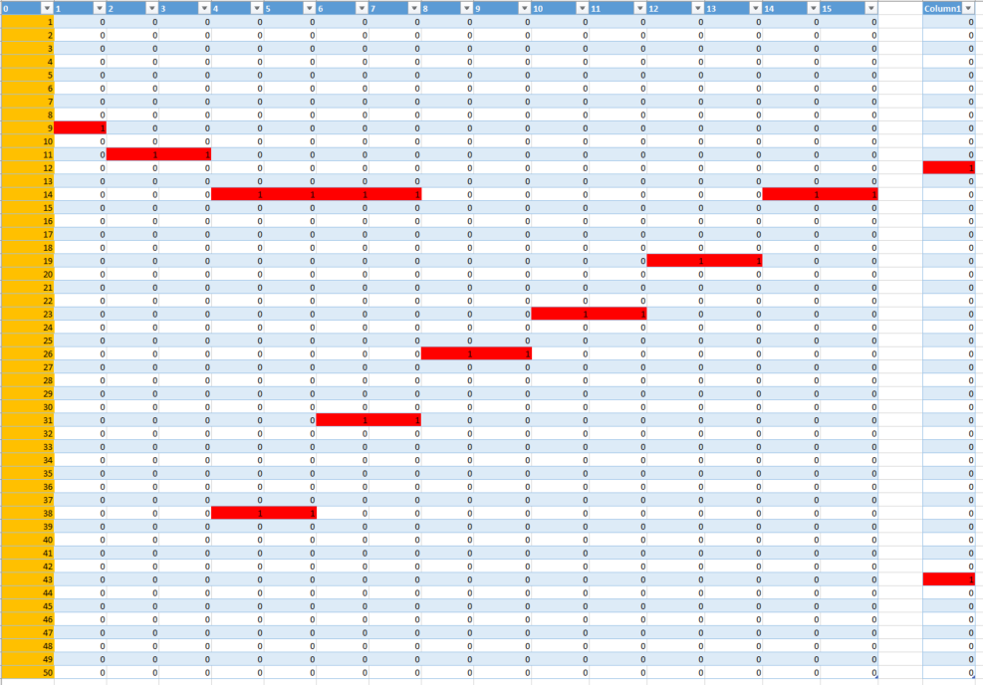
Question
Answer

Slide 18

Question
Answer

Slide 19
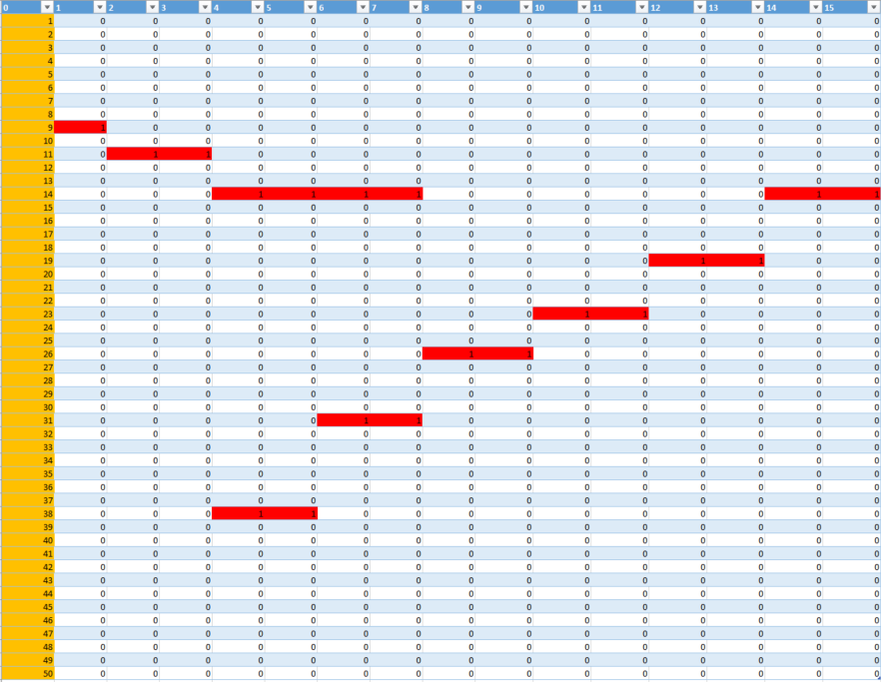


Question
Answer
?

Slide 20
פתרון
המון המון דוגמאות

Slide 21
חזרה לרכב שלנו

Slide 22
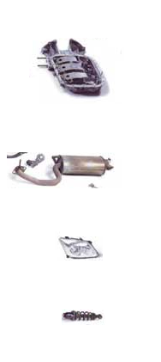
חזרה לרכב שלנו

Slide 23
חזרה לרכב שלנו
1 | 2 | 3 | 4 | 5 | 6 | 7 | 8 | 9 | 0
1
0
0
0

Slide 24
חזרה לרכב שלנו
1 | 2 | 3 | 4 | 5 | 6 | 7 | 8 | 9 | 0
0 | 1
1 | 0
0 | 0
0 | 0

Slide 25
חזרה לרכב שלנו
1 | 2 | 3 | 4 | 5 | 6 | 7 | 8 | 9 | 0
0 | 0 | 1
1 | 1 | 0
0 | 0 | 0
0 | 0 | 0

Slide 26
חזרה לרכב שלנו
1 | 2 | 3 | 4 | 5 | 6 | 7 | 8 | 9 | 0
0 | 0 | 0 | 1
0 | 1 | 1 | 0
0 | 0 | 0 | 0
1 | 0 | 0 | 0

Slide 27
חזרה לרכב שלנו
1 | 2 | 3 | 4 | 5 | 6 | 7 | 8 | 9 | 0
1 | 0 | 0 | 0 | 1
0 | 0 | 1 | 1 | 0
0 | 0 | 0 | 0 | 0
0 | 1 | 0 | 0 | 0

Slide 28
חזרה לרכב שלנו
1 | 2 | 3 | 4 | 5 | 6 | 7 | 8 | 9 | 0
0 | 1 | 0 | 0 | 0 | 1
1 | 0 | 0 | 1 | 1 | 0
0 | 0 | 0 | 0 | 0 | 0
0 | 0 | 1 | 0 | 0 | 0

Slide 29
חזרה לרכב שלנו
1 | 2 | 3 | 4 | 5 | 6 | 7 | 8 | 9 | 0
0 | 0 | 1 | 0 | 0 | 0 | 1
1 | 1 | 0 | 0 | 1 | 1 | 0
0 | 0 | 0 | 0 | 0 | 0 | 0
0 | 0 | 0 | 1 | 0 | 0 | 0

Slide 30
חזרה לרכב שלנו
1 | 2 | 3 | 4 | 5 | 6 | 7 | 8 | 9 | 0
0 | 1 | 0 | 0 | 0 | 1
1 | 0 | 0 | 1 | 1 | 0
0 | 0 | 0 | 0 | 0 | 0
0 | 0 | 1 | 0 | 0 | 0

Slide 31
חזרה לרכב שלנו
1 | 2 | 3 | 4 | 5 | 6 | 7 | 8 | 9 | 0
0 | 0 | 1 | 0 | 0 | 0 | 1
1 | 1 | 0 | 0 | 1 | 1 | 0
0 | 0 | 0 | 0 | 0 | 0 | 0
0 | 0 | 0 | 1 | 0 | 0 | 0

Slide 32
חזרה לרכב שלנו
1 | 2 | 3 | 4 | 5 | 6 | 7 | 8 | 9 | 0
0 | 0 | 0 | 1 | 0 | 0 | 0 | 1
0 | 1 | 1 | 0 | 0 | 1 | 1 | 0
0 | 0 | 0 | 0 | 0 | 0 | 0 | 0
0 | 0 | 0 | 0 | 1 | 0 | 0 | 0

Slide 33
חזרה לרכב שלנו
1 | 2 | 3 | 4 | 5 | 6 | 7 | 8 | 9 | 0
0 | 0 | 0 | 0 | 1 | 0 | 0 | 0 | 1
0 | 0 | 1 | 1 | 0 | 0 | 1 | 1 | 0
0 | 0 | 0 | 0 | 0 | 0 | 0 | 0 | 0
1 | 0 | 0 | 0 | 0 | 1 | 0 | 0 | 0

Slide 34
חזרה לרכב שלנו
1 | 2 | 3 | 4 | 5 | 6 | 7 | 8 | 9 | 0
1 | 0 | 0 | 0 | 0 | 1 | 0 | 0 | 0 | 1
0 | 0 | 0 | 1 | 1 | 0 | 0 | 1 | 1 | 0
0 | 0 | 0 | 0 | 0 | 0 | 0 | 0 | 0 | 0
0 | 1 | 0 | 0 | 0 | 0 | 1 | 0 | 0 | 0

Slide 35
מצב חדש!
?
1 | 2 | 3 | 4 | 5 | 6 | 7 | 8 | 9 | 0
0 | 0 | 1 | 0 | 0 | 0 | 0 | 0 | 0 | 1
0 | 1 | 0 | 0 | 0 | 0 | 0 | 1 | 1 | 0
0 | 0 | 0 | 0 | 0 | 0 | 0 | 0 | 0 | 0
0 | 0 | 0 | 1 | 0 | 0 | 0 | 0 | 0 | 0

Slide 36
מצב חדש!
?
1 | 2 | 3 | 4 | 5 | 6 | 7 | 8 | 9 | 0
0 | 0 | 1 | 0 | 0 | 0 | 0 | 0 | 0 | 1
0 | 1 | 0 | 0 | 0 | 0 | 0 | 1 | 1 | 0
0 | 0 | 0 | 0 | 0 | 0 | 0 | 0 | 0 | 0
0 | 0 | 0 | 1 | 0 | 0 | 0 | 0 | 0 | 0

Slide 37
מצב חדש!
1 | 2 | 3 | 4 | 5 | 6 | 7 | 8 | 9 | 0
0 | 0 | 1 | 0 | 0 | 0 | 0 | 0 | 0 | 1
1 | 1 | 0 | 0 | 0 | 0 | 0 | 1 | 1 | 0
0 | 0 | 0 | 0 | 0 | 0 | 0 | 0 | 0 | 0
0 | 0 | 0 | 1 | 0 | 0 | 0 | 0 | 0 | 0

Slide 38
התנהגות רעה - אזהרה
1 | 2 | 3 | 4 | 5 | 6 | 7 | 8 | 9 | 0
0 | 0 | 1 | 0 | 0 | 0 | 0 | 0 | 0 | 1
0 | 1 | 0 | 0 | 0 | 0 | 0 | 1 | 1 | 0
0 | 0 | 0 | 0 | 0 | 0 | 0 | 0 | 0 | 0
0 | 0 | 0 | 1 | 0 | 0 | 0 | 0 | 0 | 0

Slide 39
Guy Barash
WDC-IL

